Slide 1


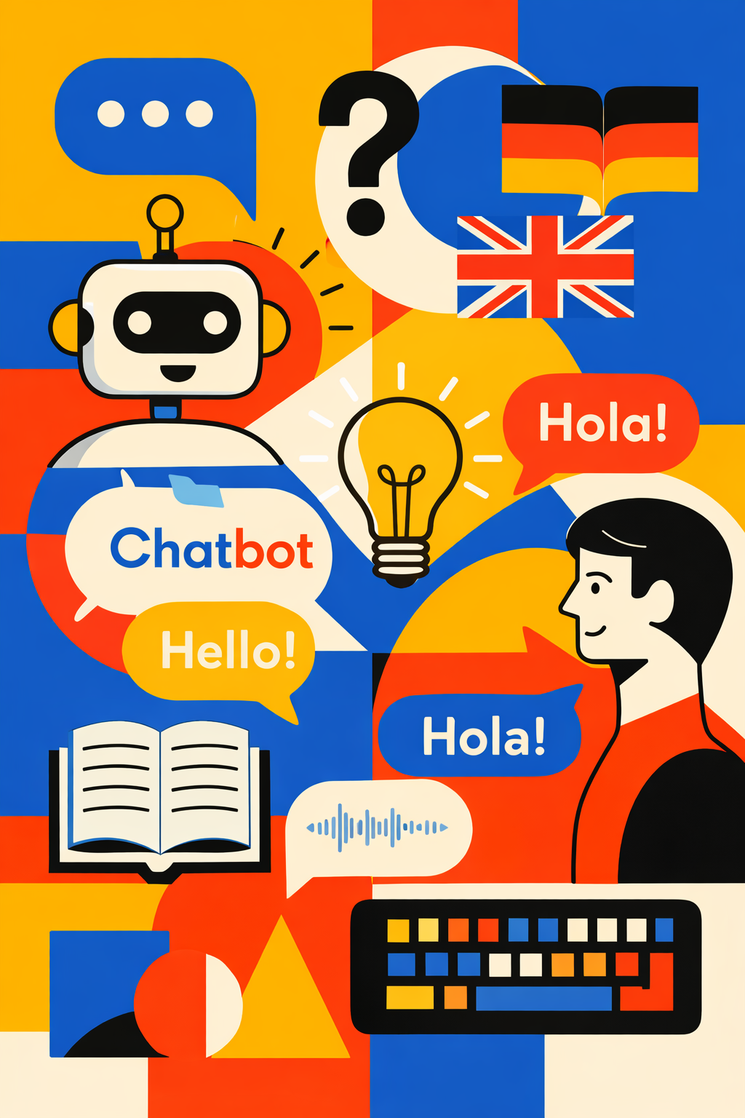


Möglichkeiten des Einsatzes des Chatbots
im sprachsensiblen Unterricht
(Stand: 02.01.2026 – V. 0.1)
Kontextbezogene
Übersetzungen
Üben mit simulierten Gesprächen
Chatbots helfen dir, präzise Übersetzungen von Redewendungen zu erhalten. Sie können den Zusammenhang berücksichtigen, nicht nur die wortwörtliche Bedeutung.
Nutze Chatbots als Ge-sprächspartner:in auf dem Ni-veau eines Muttersprachlers oder angepasst an das Thema oder deiner Sprachniveau.
Verbesserung der Schreibkompetenz
Sprach- und Hörverstehen mit Voice-Chat
Du kannst deine Texte in der Partnersprache einfügen und um Rückmeldung zur Grammatik, Zeichensetzung und Verstän-dlichkeit bitten.
Du kannst mit manchen Chatbots auch sprechen, um Aussprache und Sprach-flüssigkeit zu verbessern.
Überwindung von Schreibblockaden
Digitale Geschichten erstellen
Sie unterstützten dich beim Brainstorming, bei der Erstellung von Gliederungen oder geben dir Impulse beim Schreiben.
Sie unterstützten dich bei Storytelling-Projekten, indem sie Erzählbausteine oder passendes Bildmaterial generieren.
Wortschatzerklärungen mit Beispielen
Differenzierung im Unterricht
Chatbots erklären dir neue Wörter und Fachbegriffe auf jedem Niveau. Zusätzlich liefern sie dir alltagsnahe Anwendungs-beispiele.
Chatbots können dir helfen, deinen Wortschatz zu erweitern, indem du sie bittest, alternative Begriffe und Wendungen für dich zu finden.
Individuelle Lernaktivitäten erstellen
Synonyme und Antonyme erkunden
Sie erstellen dir interaktive Grammatik- oder Wortschatz-übungen passend zu deinem Sprachniveau oder zu den Lernzielen der Unterrichts-einheit.
Sie helfen dir dein Sprach-verständnis zu erweitern und Begriffe präzise zu bestimmen, indem du Wörtern mit gleicher oder gegenteiliger Bedeutung fragst.
Alexander König, 2025, mit KI-Unterstützung, CC BY-SA 3.0 DE,
https://kurzelinks.de/CC-BY-SA-30-DE

